Slide 1
Stars-firs : Support de présentation du portail Porteur de projet/Bénéficiaire
03/01/2022

Slide 2
SOMMAIRE
PRÉSENTATION DE STARS-FIR
RÔLES PRÉVUS DANS STARS-FIR
CONNEXION ET CRÉATION DE COMPTE
PAGE D’ACCUEIL
CONSULTER MON ORGANISME
CRÉATION DE PROJETS
CONTRACTUALISATION
SUIVI FINANCIER
MESSAGERIE
RECHERCHE DE PROJETS
COPIE D’UN PROJET EXISTANT
MODIFICATION OU SUPRESSION DE PROJET

Slide 3
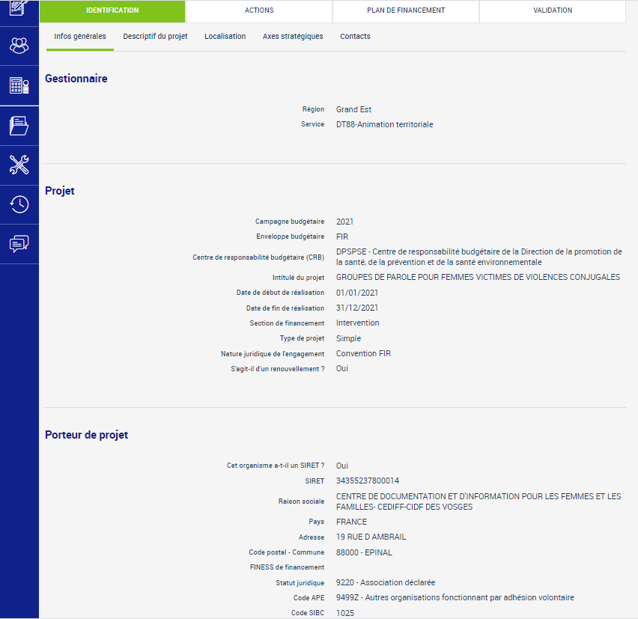
1. PRÉSENTATION DE STARS-FIR
COUVERTURE DES PROCESSUS MÉTIER/FONCTIONNALITÉS
L’application est centrée sur le processus de gestion du Fonds d’intervention régional (FIR) autour de la notion de « projet »
Elle permet aux différents acteurs de proposer des projets, d’arbitrer sur leur financement et de les suivre le cas échéant.
STARS-FIR porte l’ensemble de la chaine de valeur à savoir :
  Les actions de création et de gestion de projet
  L’évaluation des propositions de projets, de leur plan de financement
  Les arbitrages internes aux ARS (comités)
  Le suivi financier dans le cadre d’une campagne budgétaire dans une optique de pilotage global

Slide 4
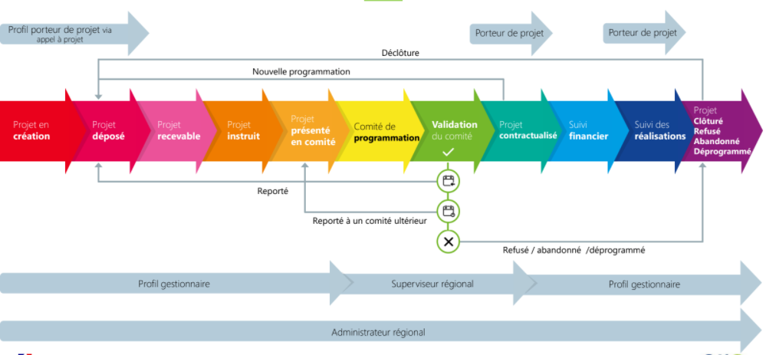
2. RÔLES PRÉVUS DANS MA DEMARCHE SANTE
Plusieurs rôles sont prévus dans STARS-FIR pour assurer la gestion des projets dans le cadre du FIR :
Porteur de projet : Accessible via un portail externe pour renseigner les informations de leur établissement. Ils ont un accès restreint à leurs projets uniquement et peuvent en assurer le suivi conjointement avec les gestionnaires en détaillant notamment les actions réalisées – rôle à la main des établissements.
Gestionnaire : intervention sur la création, le dépôt , la recevabilité et l’instruction d’un projet. Il est l’interlocuteur en contact avec le porteur de projet – rôle à main de l’ARS
Superviseur : chargé d’effectuer des actions de validation – rôle à la main de l’ARS
Administrateurs National ou Régional : chargés des paramétrages
Lecteur : permet la lecture des informations d’un projet sans pouvoir réaliser aucune action
Piste d’audit d’un projet dans MDS

Slide 5
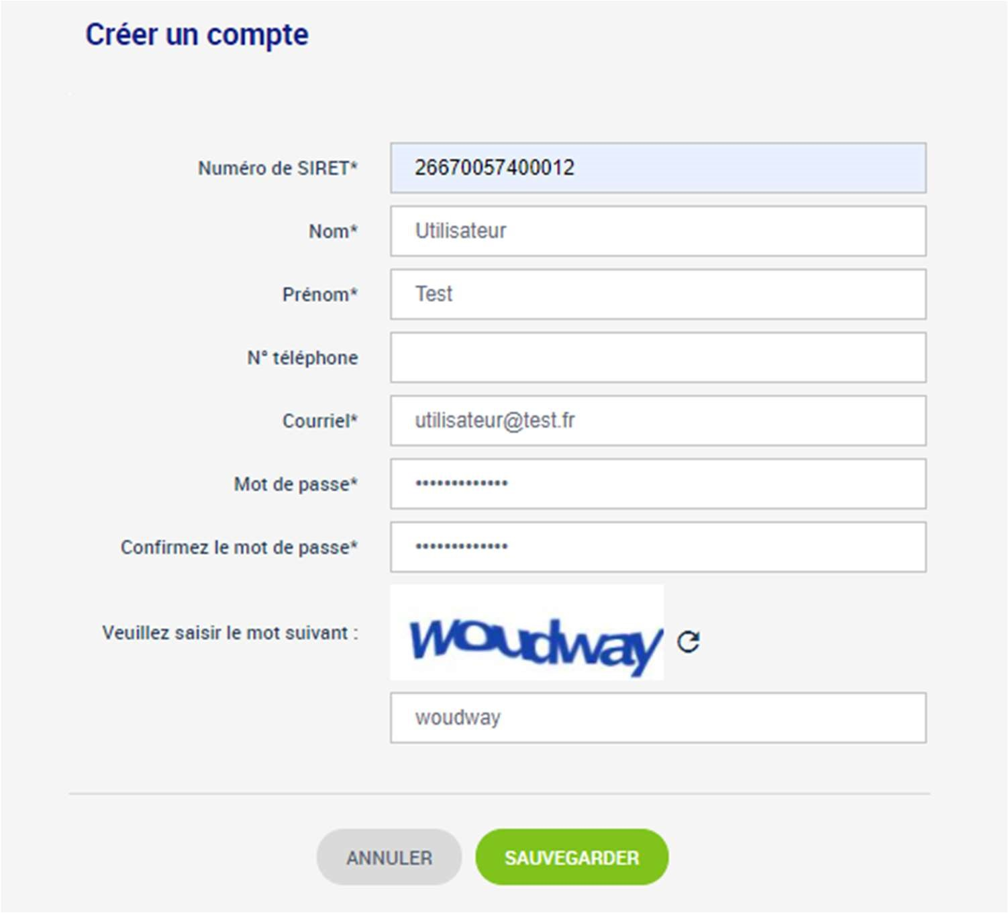

3. CONNEXION ET CRÉATION DE COMPTE
CONNEXION
Cliquer sur créer un compte porteur de projet
CRÉATION DE COMPTE
Compléter les informations demandées (toutes sont obligatoires sauf le numéro de téléphone)
2
1

Slide 6
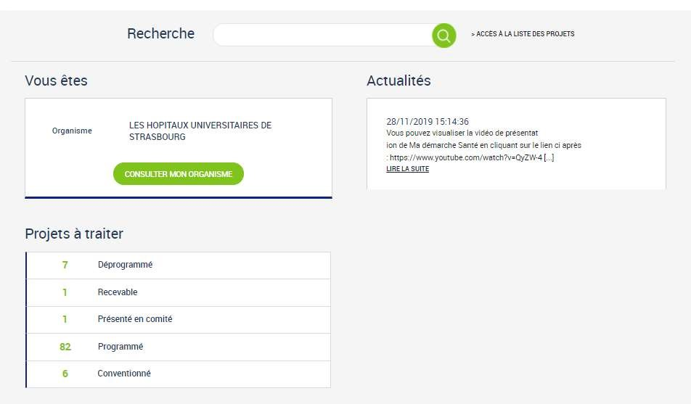
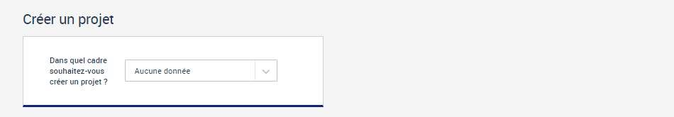
4. PAGE D’ACCUEIL
8
9
Votre page d’accueil est décomposée en plusieurs parties :
Consulter mon organisme
Accéder aux Projets à traiter
Créer un projet
Accéder aux Actualités
Accéder à la liste de tous ses projets et les gérer via la recherche
Accéder à la liste de tous ses projets et les gérer via l’écran Projets
Modifier son profil en cliquant sur son nom en haut à droite
7
6
3
4
5

Slide 7
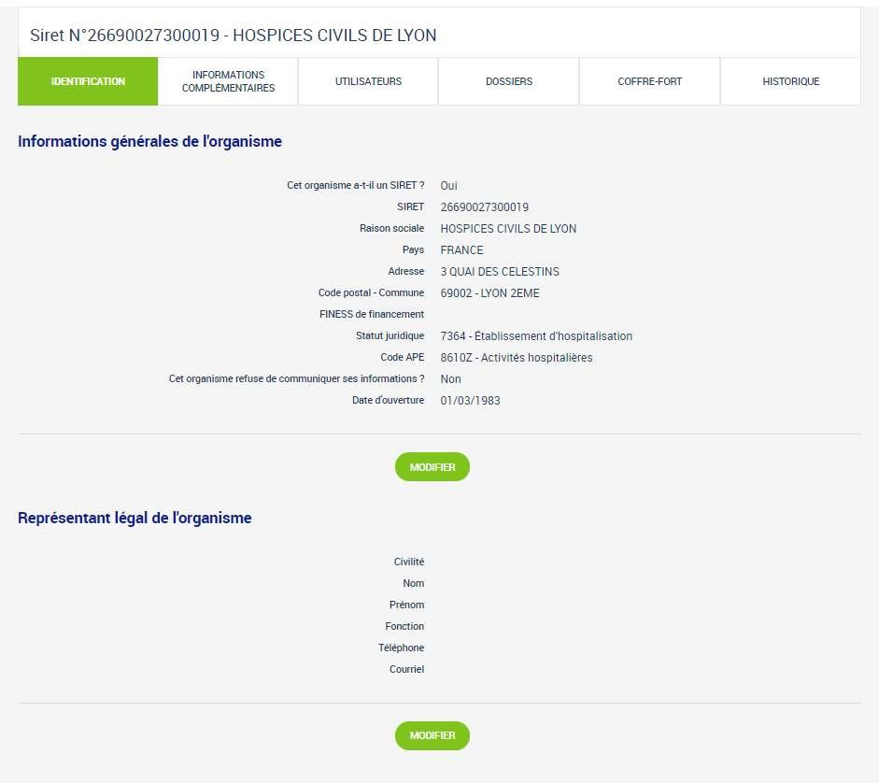
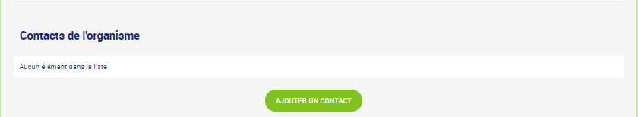
5. CONSULTER MON ORGANISME – ONGLET IDENTIFICATION
Après avoir cliqué sur « consulter mon organisme » sur la page d’accueil, une page apparait avec plusieurs onglets :
Sur l’onglet IDENTIFICATION :
Les informations de votre organisme sont récupérées directement si celui-ci est déjà existant dans la base Sirène
Vous avez la possibilité de rajouter le N° de FINESS non récupéré (en cliquant sur modifier)
Vous devez ajouter le représentant légal de votre organisme (en cliquant sur modifier)
Vous pouvez ajouter les contacts de votre organisme susceptibles d’être contactés pour les projets pour lesquels vous sollicitez le financement de l’ARS
10
11
11
12
12
13
13

Slide 8
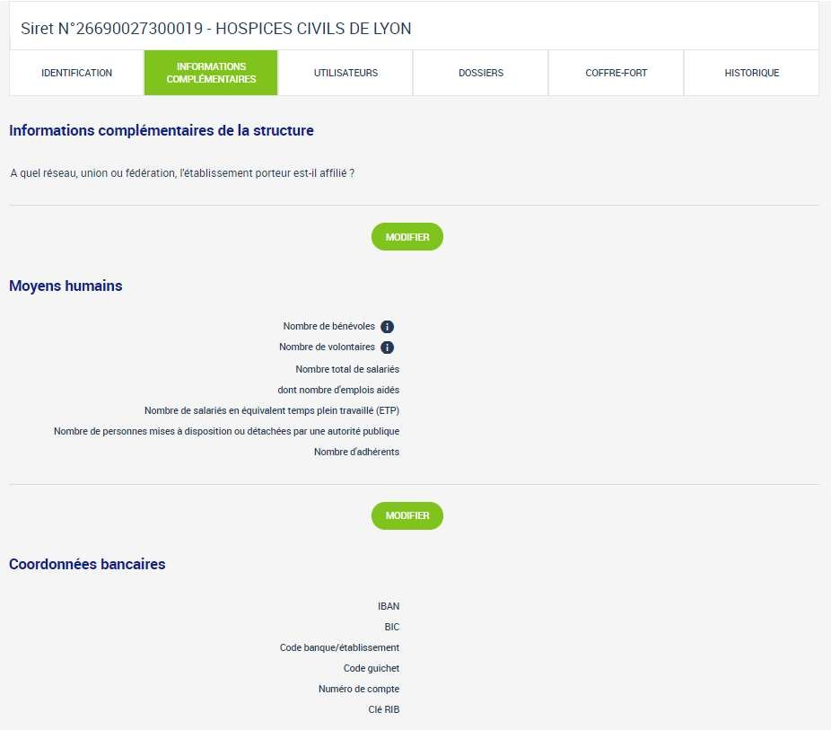
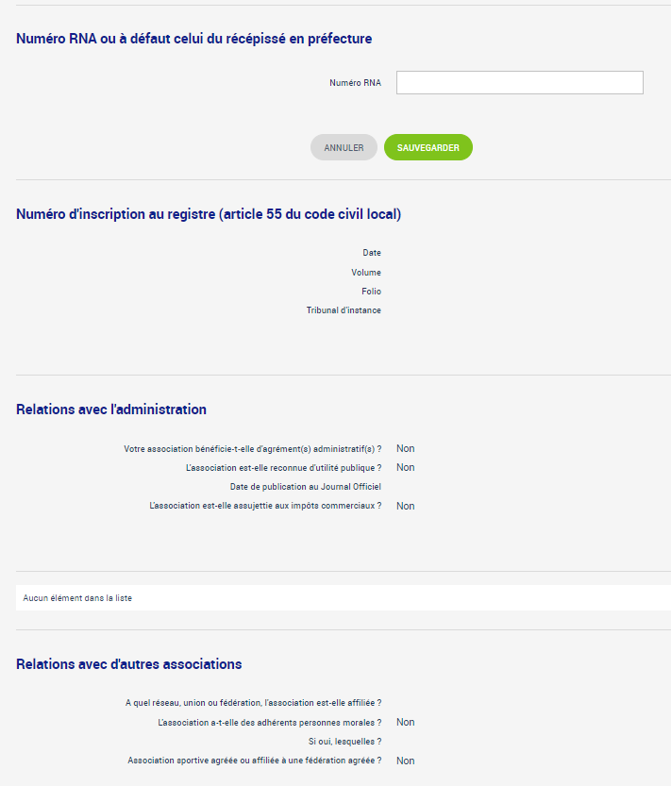
5. CONSULTER MON ORGANISME – ONGLET INFORMATIONS COMPLEMENTAIRES
Après avoir cliqué sur « consulter mon organisme » sur la page d’accueil, une page apparait avec plusieurs onglets :
Sur l’onglet INFORMATIONS COMPLEMENTAIRES :
  Plusieurs blocs sont affichés et modifiables :
  Informations complémentaires de la structure : champ texte non obligatoire
  Moyens humains : champs numériques non obligatoires
  Coordonnées bancaires : Inscription des champs en complément du RIB
  Numéro RNA : pour les associations (W+9 chiffres)
  Numéro d’inscription au registre (Article 55 du code civil local) : 1 champ date et champs texte libre
  Relations avec l’administration : cases à cocher et date JO à saisir
  Relations avec d’autres associations : cases à cocher et champs texte
14
17
15
18
19
16
20

Slide 9
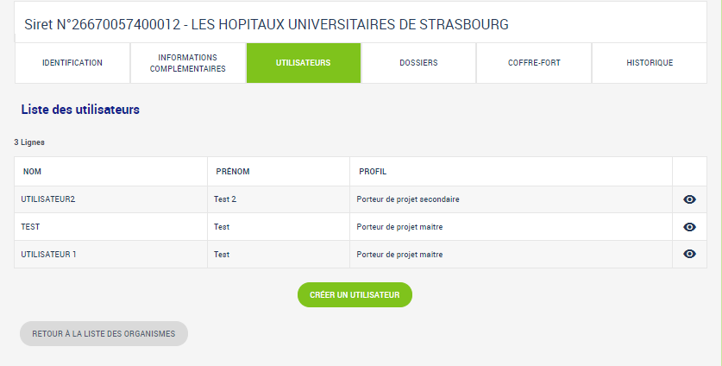
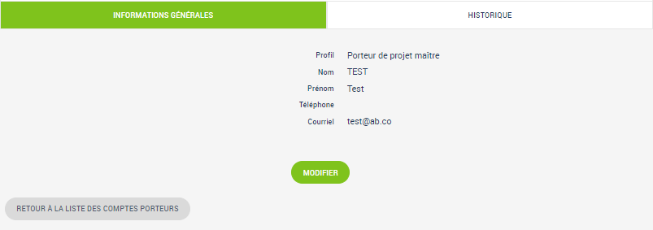
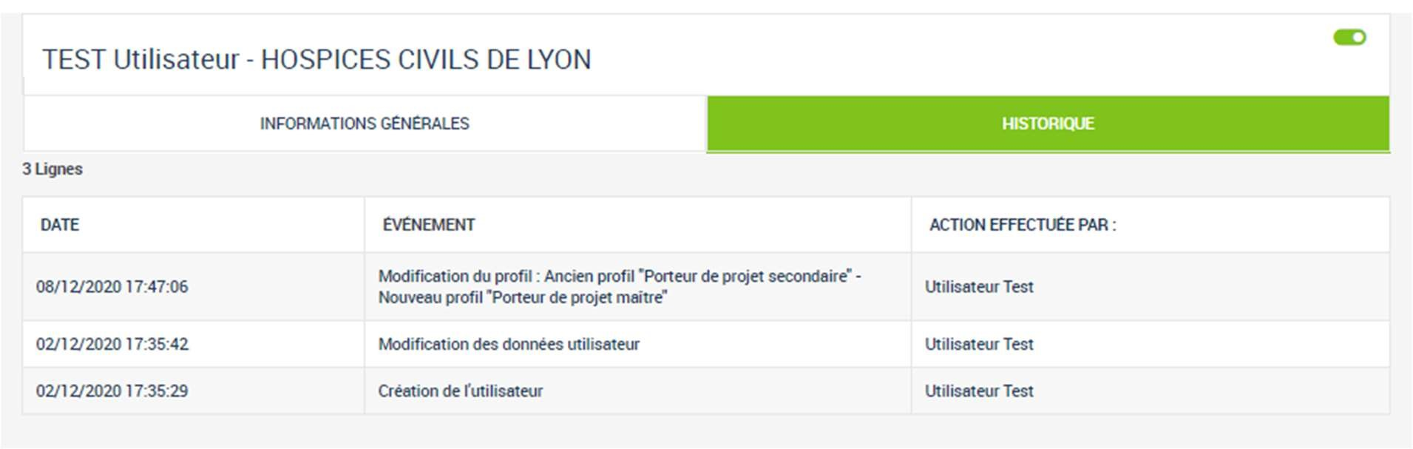
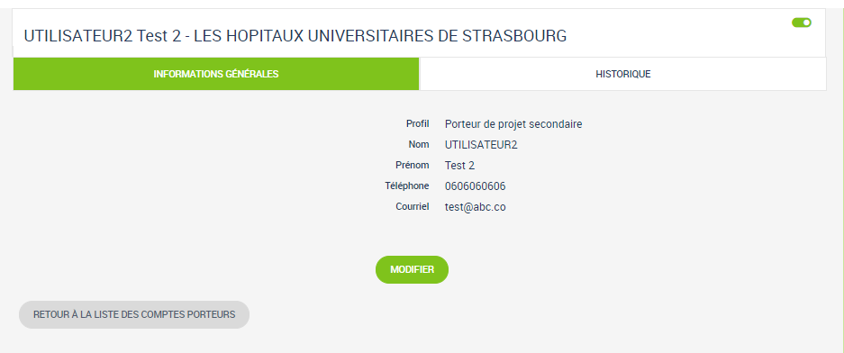
5. CONSULTER MON ORGANISME – ONGLET UTILISATEURS
Après avoir cliqué sur « consulter mon organisme » sur la page d’accueil, une page apparait avec plusieurs onglets :
Sur l’onglet UTILISATEUR :
NB : Par défaut, le premier compte porteur crée sur un organisme est affecté en porteur de projet maitre et les autre suivants en porteur de projet secondaire
  Si vous êtes désigné :
  Comme porteur de projet maitre, vous pouvez ajouter des porteurs de projet maitres (il doit y en avoir 1 à minima) ou des porteurs de projet secondaires
  Comme porteur de projet secondaire, vous ne pouvez pas ajouter d’utilisateur ni les modifier directement
  Renseignez les informations générales suivantes :
  Type de profil, Nom , Prénom, Téléphone (facultatif), Courriel
  Vous avez accès à tout moment à l’historique des actions/ modifications effectuées
  En tant que porteur de projet maitre, vous pouvez modifier également les informations d’un utilisateur en cliquant sur l’icone , le modifier en cliquant sur MODIFIER ou l’activer ou le désactiver avec la toolbar
21
22
23
24

Slide 10
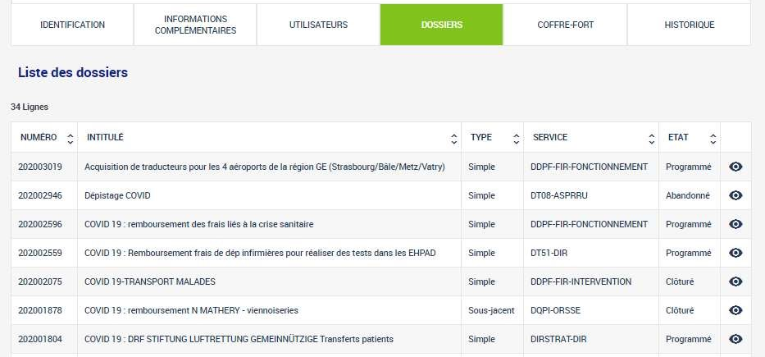
5. CONSULTER MON ORGANISME – ONGLET DOSSIERS
Après avoir cliqué sur « consulter mon organisme » sur la page d’accueil, une page apparait avec plusieurs onglets :
Sur l’onglet DOSSIERS :
  Vous avez accès à l’ensemble des projets de votre organisme avec :
  Le numéro de projet
  Son intitulé
  Le type de contrat (simple ou sous-jacent (rattaché à un projet cadre)
  Le service avec qui vous êtes en relation côté ARS
  L’Etat/le statut du projet à date
  Vous pouvez accéder au détail du projet en cliquant sur l’icone
25
26

Slide 11
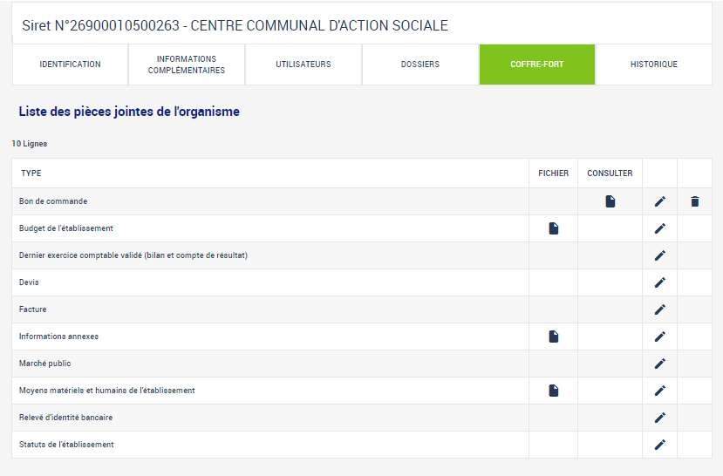
5. CONSULTER MON ORGANISME – ONGLET COFFRE FORT
Après avoir cliqué sur « consulter mon organisme » sur la page d’accueil, une page apparait avec plusieurs onglets :
Sur l’onglet COFFRE-FORT :
Vous avez accès aux pièces jointes de votre organisme depuis votre coffre fort et
  Il est possible de consulter une pièce jointe précédemment téléchargée en cliquant sur dans la colonne « Consulter »
  Pour certaines, un modèle est disponible en cliquant sur l’icone dans la colonne « fichier »
  Pour modifier la pièce jointe existante ou en ajouter une, il faut cliquer sur
Pour supprimer la pièce jointe, il faut cliquer sur
Pour tous les projets qui seront déposés, les pièces jointes suivantes seront obligatoires et selon le statut de l’organisme :
Relevé d’identité bancaire (pour tous les organismes)
Statuts de l’établissement (pour les associations uniquement)
Dernier exercice comptable valide (bilan et compte de résultats) (pour les associations uniquement)
En les renseignant ici, il ne sera plus nécessaire de le faire dans chaque projet
27
30
28
29
  .
Notes:
En cas de changement de RIB dans le coffre fort , il sera mis à jour dans tous les projets au statut projet « En création » : nouvelle règle livrée en février

Slide 12
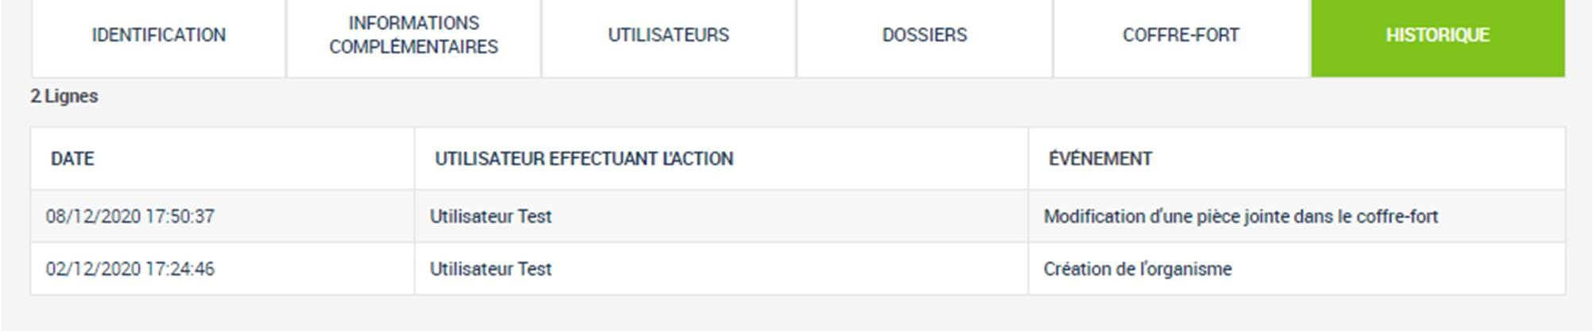
5. CONSULTER MON ORGANISME – ONGLET HISTORIQUE
Après avoir cliqué sur « consulter mon organisme », une page apparait avec plusieurs onglets :
Sur l’onglet HISTORIQUE :
Les modifications de l’organismes sont listées dans cet écran
31

Slide 13
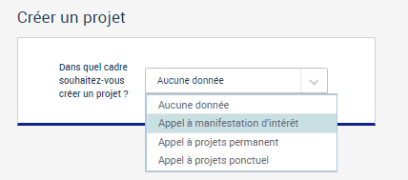
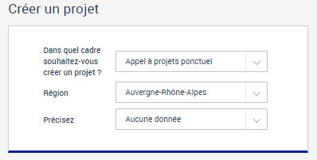
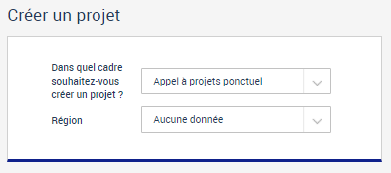
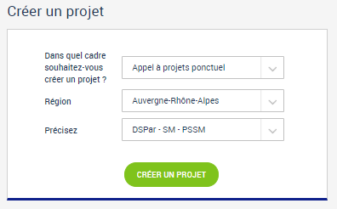
6. CRÉATION DE PROJETS
La création commence sur la page d’accueil dans le bloc « Créer un projet »
Pour le CLACT, sélectionnez « Appel à Projets »
Ensuite une fois le cadre choisi une nouvelle ligne région, apparait, sélectionnez la région de l’ARS concernée dans la liste déroulante proposée :
Pour le CLACT, sélectionnez « Normandie »
Ensuite une nouvelle ligne « Précisez » apparait et permet d’indiquer le sujet du projet dans la liste déroulante proposée
Pour le CLACT, sélectionnez
« NOR_DAMTN-RH_CLACT2025 »
Ensuite un bouton « CRÉER UN PROJET » apparait
IMPORTANT : tout au long de la création d’un projet, toute saisie peut être enregistrée et poursuivie à un autre moment tant que le projet est au statut « En création »
1
3
2
4
Notes:
Cas d’appel à projet : possible d’ajouter une PJ si l’ARS à souhaité faire apparaitre cette possibilité dans les paramètres régionaux en théorie (à verif)

Slide 14
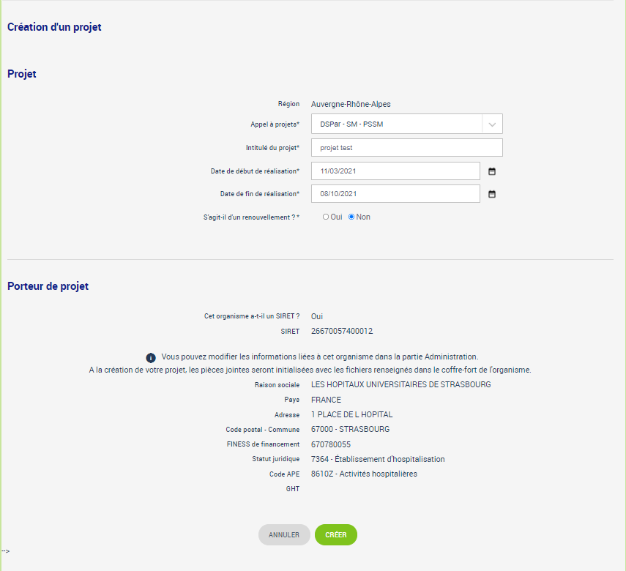
6. CRÉATION DE PROJETS
Vous êtes redirigé vers la page de création de projet
Dans le bloc Projet, vous devez renseigner :
L’intitulé du projet
Pour le CLACT, renseignez « CLACT2025 + Nom de l’établissement »
Ex : CLACT2025 CHU ROUEN
La date de début de réalisation
Date de début de réalisation du projet : exemple 01/09/2025
La date de fin de réalisation
Date correspondant à la fourniture des derniers justificatifs : 31/12/2026
S’il s’agit d’un renouvellement de projet par rapport à un projet existant
Pour le CLACT : Non
Dans le bloc Porteur de projet :
Les informations générales de votre organisme sont retranscrites
5
6
7
8
9

Slide 15
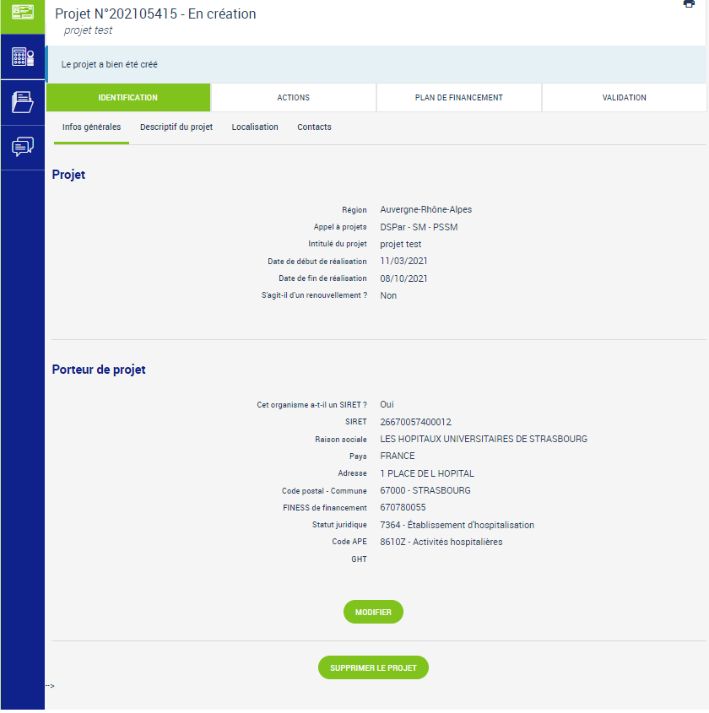
6. CRÉATION DE PROJETS - IDENTIFICATION
Vous êtes rebasculé sur la page avec l’information « Le projet a bien été crée »
Cette nouvelle page contient :
Un bandeau latéral avec des icones :
  Détail du projet
  Suivi financier
  Pièces jointes
  Liste de messages
Des onglets :
  IDENTIFICATION
  ACTIONS
  PLAN DE FINANCEMENT
  VALIDATION
Des sous onglets : différents dans chaque onglet
11
12
10

Slide 16
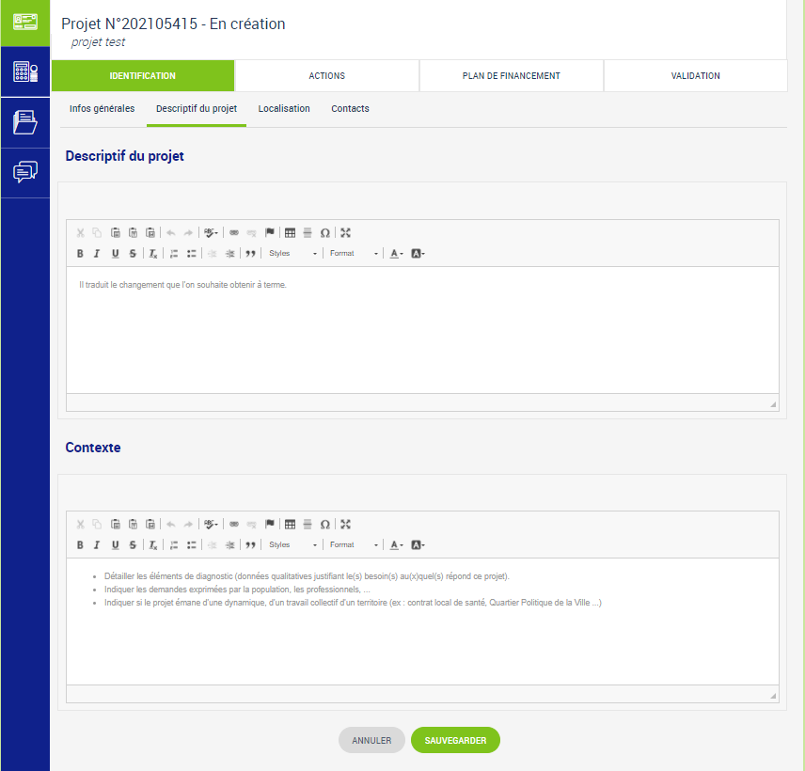
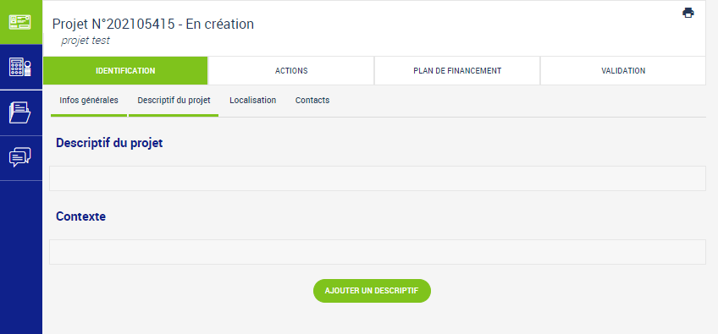
6. CRÉATION DE PROJETS - IDENTIFICATION
Dans le Détail du projet > IDENTIFICATION > Descriptif du projet
Vous devez ajouter un descriptif du projet et un contexte projet en cliquant sur AJOUTER UN DESCRIPTIF
De nouveaux blocs textes s’affichent, complétez les avec la mise en page qui convient et cliquez sur SAUVEGARDER
Pour le CLACT : Dans le descriptif, indiquez que « le projet a pour objet la diminution des risques professionnels et l’amélioration de la qualité de vie au travail des soignants ».
Dans le contexte, précisez notamment les éléments d’analyse et la réflexion ayant poussé l’établissement à travailler sur certains axes en particulier (ex : taux absentéisme, turn over, enquête de satisfaction, analyse DUERP…)
14
14
13

Slide 17
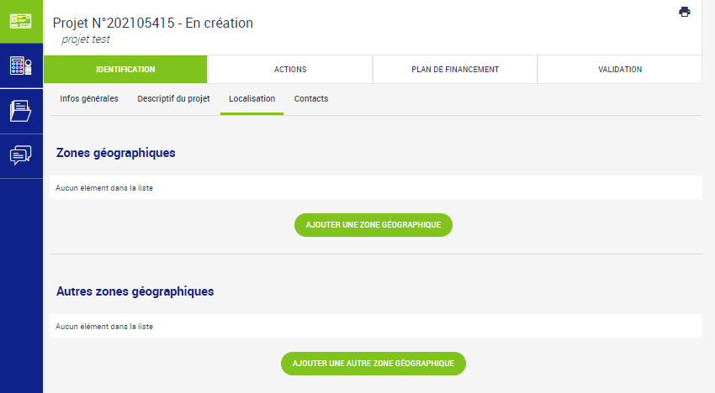
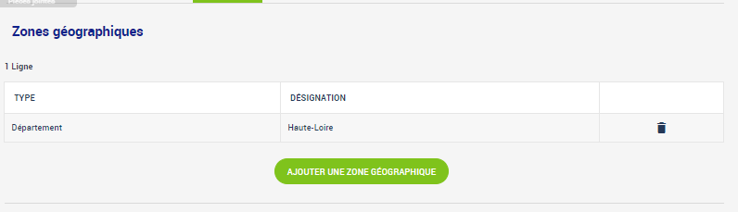
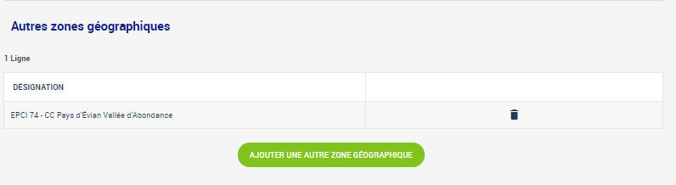
6. CRÉATION DE PROJETS - IDENTIFICATION
Dans le Détail du projet > IDENTIFICATION > Localisation
Vous devez ajouter la zone géographique dans laquelle le projet se déroule en cliquant sur AJOUTER UNE ZONE GEOGRAPHIQUE ou AJOUTER UNE AUTRE ZONE GEOGRAPHIQUE
La différence entre les deux est liée à la granularité de la zone :
      Les anté-régions, les communes, les départements et les régions sont gérées dans zone géographique
      Les communautés de communes, les communautés d’agglomérations sont gérées dans « autre zone géographique »
Une fois les zones ajoutées vous pouvez en ajouter des complémentaires ou supprimer celles déjà crées avec l’icone
15
15
16

Slide 18
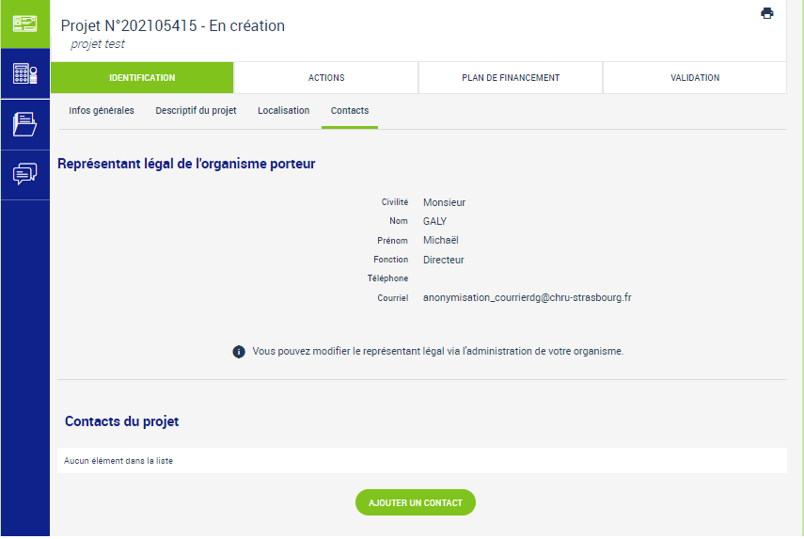
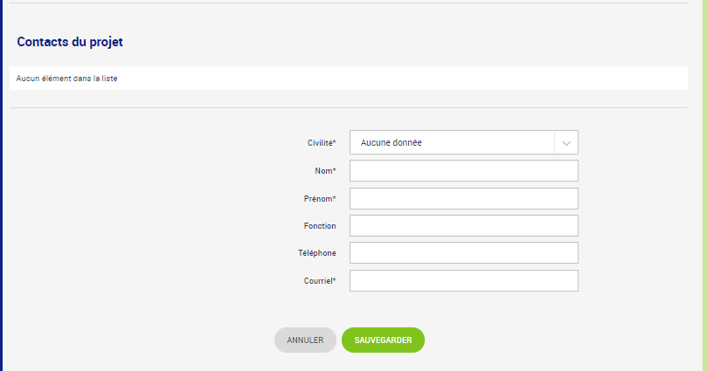
6. CRÉATION DE PROJETS - IDENTIFICATION
17
Dans le Détail du projet > IDENTIFICATION > Contacts
Le représentant légal de votre organisme est récupéré automatiquement. Si non préexistant, il sera demandé de le compléter.
Vous pouvez ajouter les contacts privilégiés du projet (hors porteurs de projet) en cliquant sur « AJOUTER UN CONTACT »
Complétez les informations demandées
    Les champs avec * sont ceux obligatoires
19
18

Slide 19
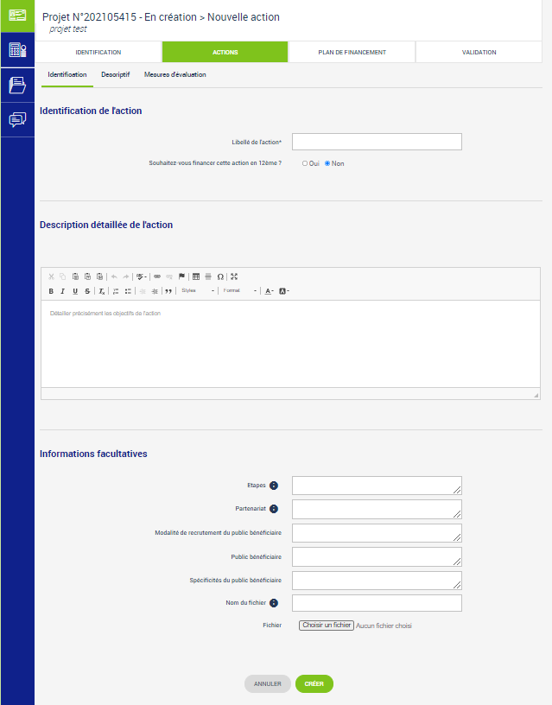
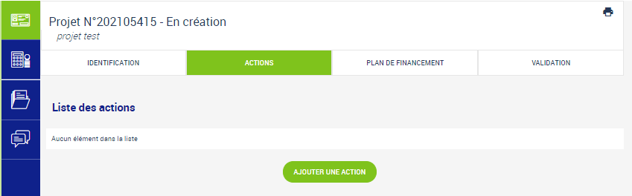
6. CRÉATION DE PROJETS - ACTIONS
Dans le Détail du projet > ACTIONS > Identification
Cliquez sur « AJOUTER UNE ACTION » pour chaque domaine d’action que vous souhaitez travailler dans le cadre du projet (une action doit être saisie à minima)
21. Des blocs apparaissent, renseignez alors :
Le libellé de l’action portée
  Pour le CLACT, « Nom du domaine d’action prioritaire » (ex : Prévention des risques professionnels physiques)
Son descriptif
  Descriptif du projet et de son objectif.
Les informations facultatives si vous le souhaitez, (étapes, partenariats, modalités de recrutement, publics bénéficiaires, spécificités et pouvez ajouter une pièce jointe si vous le souhaitez (qui récapitulerait l’ensemble de ces éléments par exemple) – non obligatoire
21
22
20
23
24

Slide 20
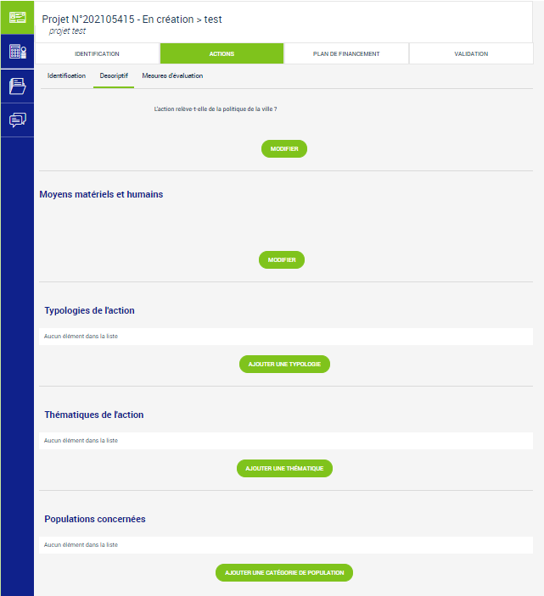
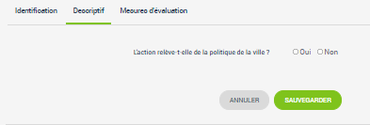
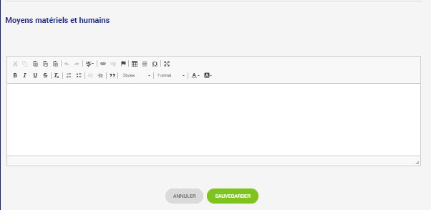
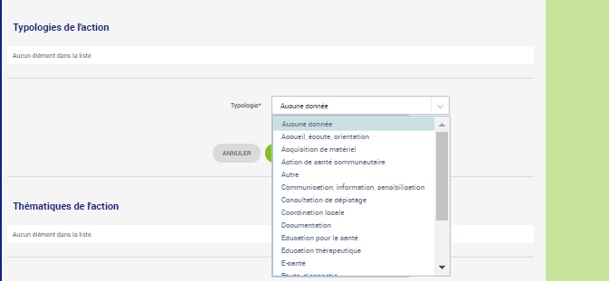
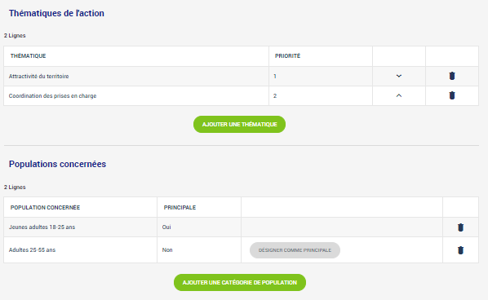
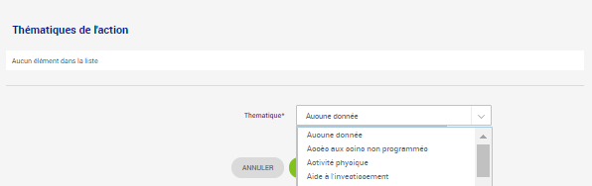
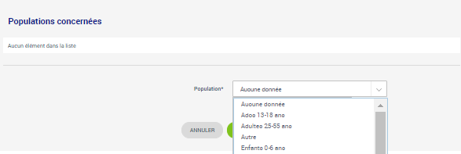
6. CRÉATION DE PROJETS - ACTIONS
Dans le Détail du projet > ACTIONS > Descriptif
Cliquez sur les boutons de chaque section pour modifier ou ajouter une information
Des listes déroulantes sont proposées pour les typologies, thématiques et populations. Plusieurs valeurs peuvent être saisies pour ces blocs et une doit être sélectionnée à minima
L’ordre de priorité peut être modifié pour les thématiques de l’action avec la flèche
La notion de population principale peut être modifiée en cliquant sur DESIGNER COMME PRINCIPALE
26
26
26
26
25
27
26
28

Slide 21
6. CRÉATION DE PROJETS - ACTIONS
26
Dans le Détail du projet > ACTIONS > Descriptif
Pour le CLACT:
L’action relève-t-elle de la politique de la ville? « Non »
Moyens matériels et humains : Ne pas modifier
Typologie de l’action « soutien aux équipes »
Thématiques de l’action : « Qualité de vie au travail »
Populations concernées : « Professionnels de santé »
26
26
26
26

Slide 22
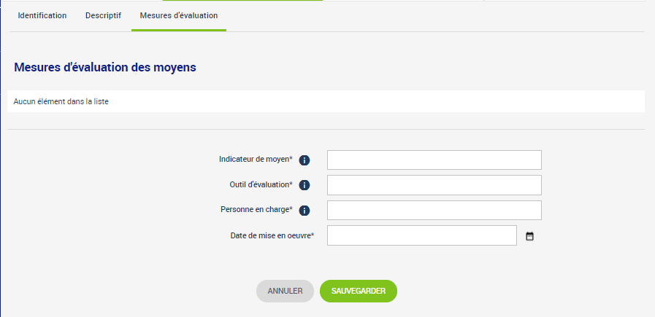
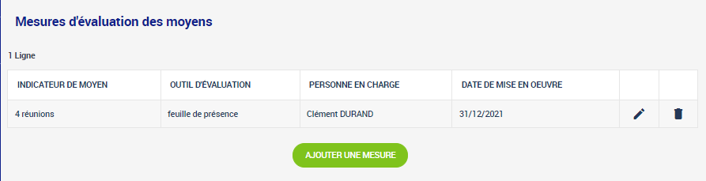
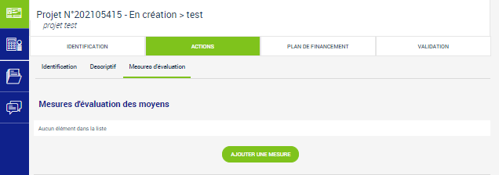
6. CRÉATION DE PROJETS - ACTIONS
Dans le Détail du projet > ACTIONS > Mesures d’évaluation des moyens
Cliquez sur AJOUTER UNE MESURE
Puis complétez :
L’indicateur de moyen : exemple nombre de participants, nombre de session de formation, achat d’un équipement …
Le résultat attendu : ex minimum 30 participants, achat de 2 exosquelettes …
L’outil d’évaluation : facture ou justificatif d’achat…
La personne en charge (de cette évaluation côté bénéficiaire) : à compléter
La date de mise en œuvre (date butoir de réalisation de l’action conseillée) : pour le CLACT « 31/08/2026 »
Vous pouvez ajouter autant de mesures que nécessaire en cliquant sur AJOUTER UNE MESURE avec à minima une de chaque type
30
31
32
33
34
29

Slide 23
6. CRÉATION DE PROJETS - ACTIONS
Dans le Détail du projet > ACTIONS > Mesures d’évaluation de l’atteinte de l’objectif général de l’action
Cliquez sur AJOUTER UNE MESURE
Puis complétez :
L’indicateur de résultat : ex: impact sur la QVT des agents, taux d’accidents du travail…
Le résultat attendu amélioration de la satisfaction des agents; diminution absentéisme
L’outil d’évaluation : enquête de satisfaction, bilan…
La personne en charge (de cette évaluation côté bénéficiaire) : à compléter
La date de mise en œuvre (date butoir de réalisation de l’action conseillée) : pour le CLACT « 31/12/2026 »
Vous pouvez ajouter autant de mesures que nécessaire en cliquant sur AJOUTER UNE MESURE avec à minima une de chaque type
30
31
32
33
34
29

Slide 24
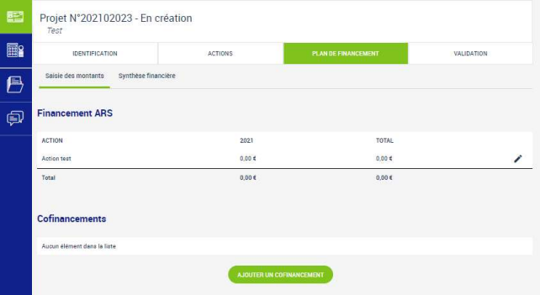
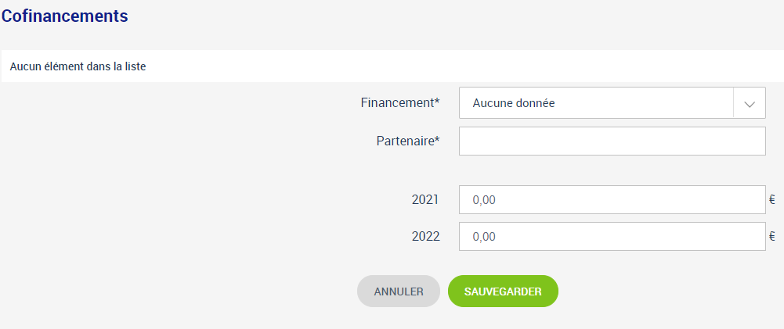
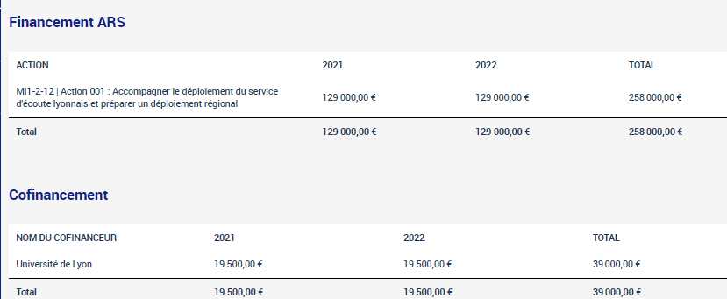

6. CRÉATION DE PROJETS – PLAN DE FINANCEMENT
Dans le Détail du projet > PLAN DE FINANCEMENT > Saisie des montants
Pour éditer ces montants, par action donc par ligne, il faut cliquer sur le stylo à droite de l’écran. Les montants des années passées ne sont pas modifiables. Pour le CLACT, indiquez le montant total de l’allocation.
      Pour ajouter un cofinancement : cliquez sur AJOUTER UN COFINANCEMENT. Cette saisie n’est pas obligatoire. Pour le CLACT : ne pas remplir.
      Sélectionnez le financement, le partenaire ainsi que l’année qui vous concerne. NC
37
35
36

Slide 25
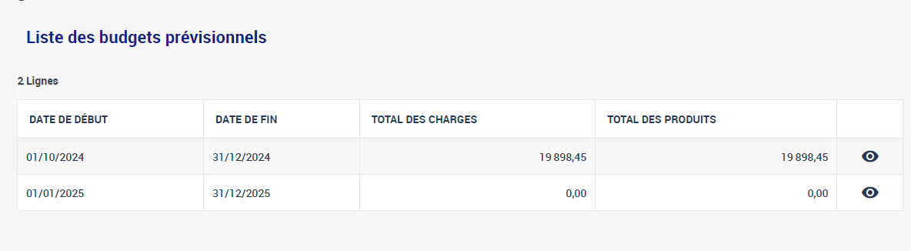
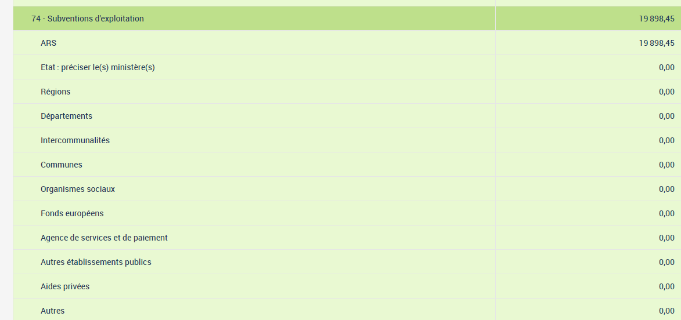
6. CRÉATION DE PROJETS – PLAN DE FINANCEMENT
Dans le Détail du projet > PLAN DE FINANCEMENT > Budgets prévisionnels
Pour éditer ces montants, par année donc par ligne, il faut cliquer sur l’œil à droite du tableau. Le volume des charges et des produits doit être égal.
Pour le CLACT, modifiez le tableau des charges avec la dépense totale de l’établissement : ex en « achats de matières et fournitures » ou en « prestations de services »; puis modifiez le tableau des produits en indiquant le montant demandé à l’ARS en subvention d’exploitation
35
36

Slide 26
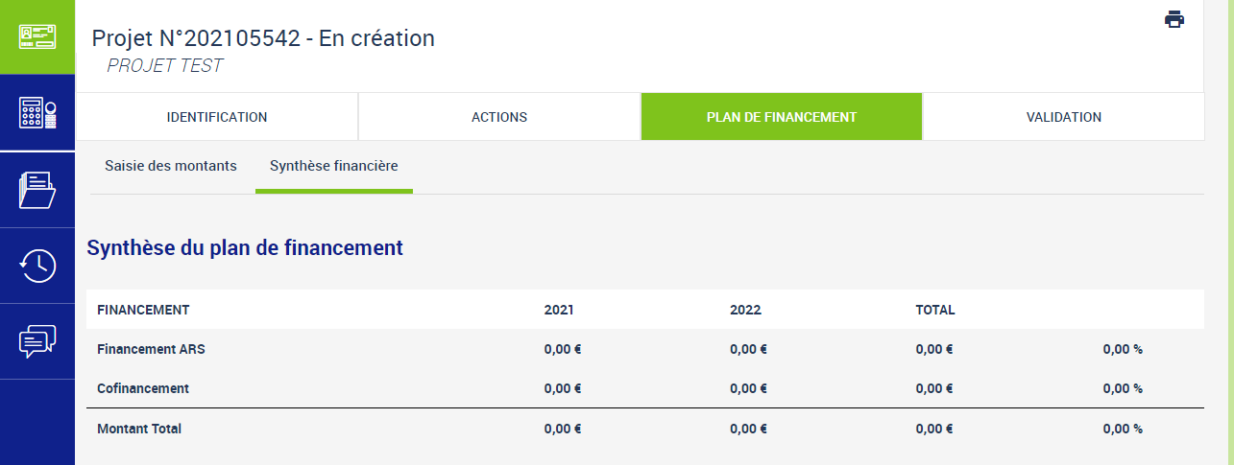
6. CRÉATION DE PROJETS – PLAN DE FINANCEMENT
38
Dans le Détail du projet > PLAN DE FINANCEMENT > Synthèse financière
L’écran de synthèse financière permet d’avoir une vue globale des financements et cofinancements par action et par année selon ce que vous aurez saisi en amont

Slide 27
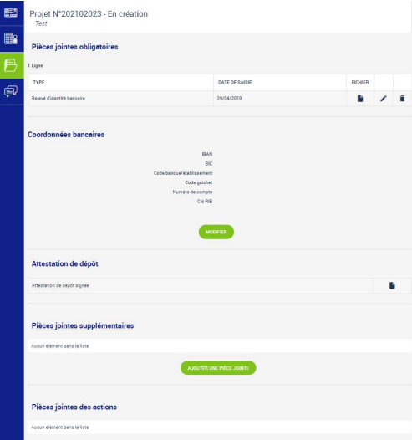
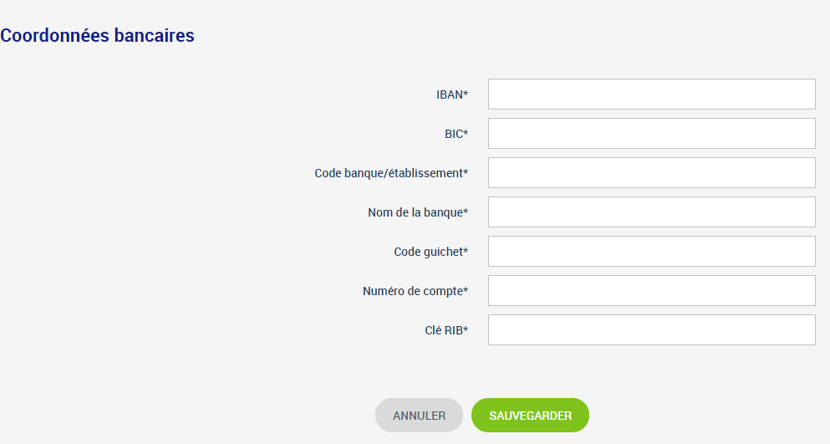
6. CRÉATION DE PROJETS – PIECES JOINTES
40
Il faut ensuite aller sur le bandeau latéral sur la gauche et cliquer sur l’icône « Pièces jointes »
Puis télécharger toutes les pièces jointes obligatoires (dont le caractère obligatoire dépend du statut de l’organisme)
Vous devez également remplir les coordonnées bancaires en cliquant sur « MODIFIER »
Des champs s’affichent, complétez-les et cliquez sur sauvegarder
39
41
42
43

Slide 28
6. CRÉATION DE PROJETS – PIECES JOINTES
Il est également possible d’ajouter des pièces jointes supplémentaires en cliquant sur « AJOUTER UNE PIECE JOINTE »
Si les pièces jointes ont été précédemment téléchargées dans le coffre-fort de l’organisme, elles seront directement associées au projet.
Pour le CLACT , il vous est demandé de joindre :
Budget global du projet
Devis correspondant à chaque dépense
40
39
41
42
43

Slide 29
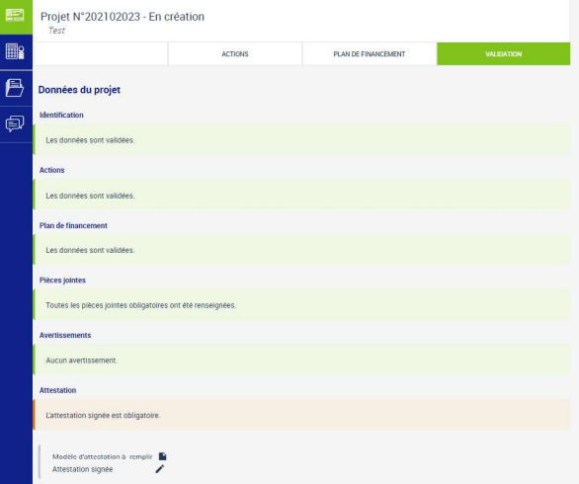

6. CRÉATION DE PROJETS – VALIDATION
Dans le Détail du projet > VALIDATION
L’onglet validation vous permet de vérifier que toutes les caractéristiques ont été remplies
La dernière étape avant de valider le dépôt du projet est le dépôt de l’attestation signée. Il faut d’abord télécharger le modèle d’attestation en cliquant sur l’icône, signer l’attestation et la déposer dans l’application en cliquant sur le stylo
Si tout est correctement renseigné et que l’attestation est déposée, vous pouvez alors cliquer sur « DEPOSER LE PROJET »
44
45
46

Slide 30

6. CRÉATION DE PROJETS – VALIDATION
Une fois le projet déposé, c’est le gestionnaire en ARS qui le prend en charge pour l’étudier.
Le projet passe alors par différentes étapes : la Recevabilité, l’Instruction, et le comité avant d’être contractualisé ou non selon le choix de l’ARS
Tant que le projet est au statut « Déposé », le gestionnaire pourra annuler le dépôt et repasser le projet au statut « En Création » pour que le porteur puisse indiquer des éléments complémentaires
Lorsque la convention est disponible, le porteur de projet reçoit un mail pour lui indiquer qu’il peut retourner sur l’application et signer la convention
47

Slide 31


7. CONTRACTUALISATION
Une fois le projet accepté par l’ARS, la convention est générée par le gestionnaire en charge de votre projet
La convention générée est téléchargeable, ainsi que la liste des échanges de conventions entre les différentes parties (porteur de projet et administration)
Il est possible d’ajouter ou de modifier le commentaire des conventions envoyées.
Ajoutez ensuite le document signé par votre organisme en tant que fichier
Puis cliquez sur « ENVOYER LA CONVENTION ». Un mail est envoyé au gestionnaire sur sa boite mail en parallèle afin qu’il puisse signer la convention également.
1
2
2
3
5

Slide 32


8. SUIVI FINANCIER
Pour suivre le plan de financement :
Cliquez sur l’onglet « suivi financier » dans la barre latérale
La page qui s’affiche résume le plan de financement, ainsi que la liste des paiements C’est une page destinée à la lecture seule et non à la modification
En cliquant sur l’œil à côté du montant, vous pouvez consulter le détail du paiement
La page qui s’affiche apporte des informations sur les détails du projet et du paiement
4
2
1
3

Slide 33


9. MESSAGERIE
Echange entre le gestionnaire et le porteur (bénéficiaire) : L’écran de dialogue est disponible seulement une fois le projet déposé.
Cliquez sur l’icône « liste des messages » pour accéder aux différents messages déjà émis.
Pour visualiser le détail du mail cliquez sur l’icone
Pour créer un message, vous devez rédiger l’objet du message, le corps du message. Une pièce jointe peut également être ajoutée, puis cliquez sur « ENVOYER LE MESSAGE »
Un mail sur la boite mail renseignée est également envoyé aux destinataires lorsqu’un message est envoyé.
3
2
1

Slide 34



10. RECHERCHE DE PROJETS
Rendez-vous sur la page d’accueil en cliquant en haut à gauche sur « Ma Démarche Santé »
Afin de rechercher un projet, vous pouvez saisir directement le numéro de projet dans la barre de recherche. Seul la recherche par numéro fonctionne
Sinon, vous pouvez également accéder à la liste des projets en cliquant sur « ACCES A LA LISTE DES PROJETS » ou bien cliquer sur « PROJETS »
La liste des projets de votre organisme s’affichera ensuite
Lorsque vous avez trouvé votre projet, cliquez sur l’icone correspondant à votre ligne
3
1
2
3
5
4
Notes:
1 – quand on passe par projets ou ACCES a la liste des projets de son organisme
Juste la lite des projets pas de filtres possibles

Slide 35

11. MODIFICATION OU SUPRESSION DE PROJET
Sur un projet existant, En descendant en bas de page, vous pouvez modifier votre projet lorsqu’il est encore au statut « En création » , en cliquant sur « MODIFIER »
NB : Si le projet est déjà déposé aucune modification n’est possible par le porteur. Le gestionnaire aura la main pour effectuer des modification au besoin.
Vous pouvez supprimer le projet en cliquant sur « SUPPRIMER LE PROJET »
1
2

Slide 36



12. COPIE D’UN PROJET EXISTANT
Vous pouvez dupliquer un projet seulement lorsque votre projet est passé au statut « Présenté en Comité » (ou supérieur) ou « Déprogrammé »
Vous avez alors une barre d’outil qui s’affiche en haut à droite. Le logo le plus à gauche vous permet de dupliquer tout le contenu d’un projet afin d’en créer un nouveau
Une page de confirmation s’ouvre. Vous devez remplir les champs demandés puis cliquer sur « VALIDER »
1
2
projet test
3

